Slide 1
Painel de Contratos
Principais indicadores
Contratos a vencer dentro de 30 dias
Analise temporal por
Métrica
Distribuição de contratos por prazo
Criticidade do prazo de vencimento por
Contratos por tipo

Slide 2
Painel de Vencimentos
Principais indicadores
Distribuição de contratos por criticidade
Métrica
Criticidade de vencimento por
Calendário de vencimento

Slide 3
Contratos detalhados

Slide 4
Financeiro detalhado

Slide 5
Personalize
Indicador
Agrupador

Slide 6
Painel de Financeiro
Principais indicadores
Contratos a vencer dentro de 30 dias
Analise temporal por
Métrica
Criticidade do prazo de vencimento por
Contratos por tipo

Slide 7
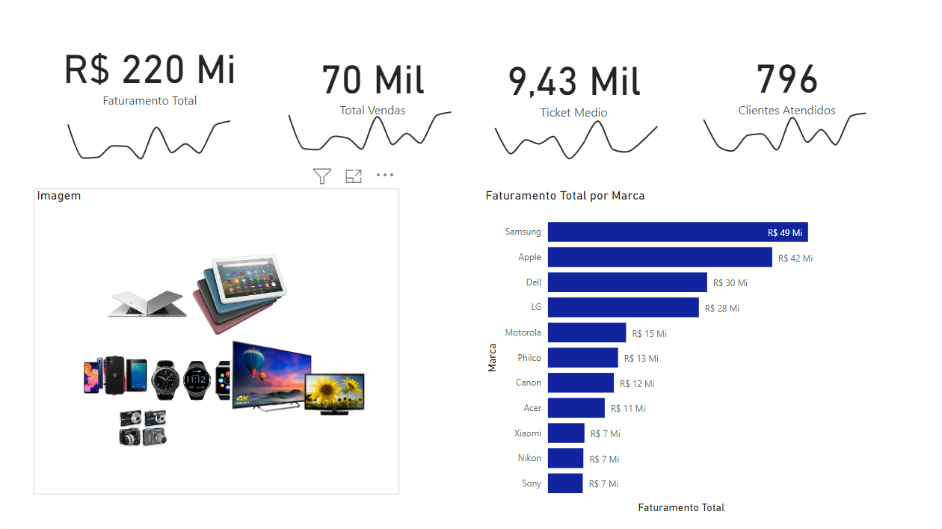

Relatório Analítico Vendas
Evolução mensal de vendas
Quantidade Vendas
Totais de vendas

Slide 8
Analise detalhada de Vendas

Slide 9
Visão Analítica Vendas

Slide 10
Visão Analítica Vendas

Slide 11
Visão Analítica Vendas

Slide 12
Visão Analítica Vendas

Slide 13
Visão Geral

Slide 14
Visão Geral

Slide 15
Visão Analítica Vendas

Slide 16
Relatório Analítico Lucro
Evolução mensal do lucro
Quadro de vendas por Pais
Lucro por Categoria
Lucro por Categoria

Slide 17
Relatório Analítico Vendas
Evolução mensal de vendas
Quantidade Vendas
Totais de vendas

Slide 18
Relatório Analítico Vendas
Evolução mensal de vendas
Quantidade Vendas
Totais de vendas

